Slide 1
Project9
第三組
電資二 108820001 羅羽軒
電資二 108820015 周雨柔

Slide 2
遇到的困難即解決方法
一開始未調整參數時直接執行，大概執行了五小時，但只訓練了四分之一(總數量顯示超過10萬筆， 我訓練至18759/107280 (epoch 5)停下)，發現這樣一定訓練不完，因為colab只能訓練12小時，所以只好先中斷執行研究怎麼讓資料集變少，但還是存下了當下的.tar檔還有可視化驗證資料，先試試訓練的成果，
原本以為是註解utils的dataset就好，但就算註解到只剩一個資料集，訓練的樣本數還是沒降，於是去研究utils.py的code發現他直接使用os讀stanford的整個資料夾，self.train_dataset = self.get_dataset_path(self.base_train_path, f_prefix)
self.test_dataset = self.get_dataset_path(self.base_test_path, f_prefix)
所以就算註解掉其他資料集，還是跑了所有樣本，於是直接在資料夾將重複名稱的樣本集刪除，才讓樣本數剩下接近2萬筆。
後來調整參數讓訓練epoch下降，並調整learning_rate, grad_clip, decay_rate發現能讓訓練總數量減少才順利將整個訓練過程跑完。

Slide 3
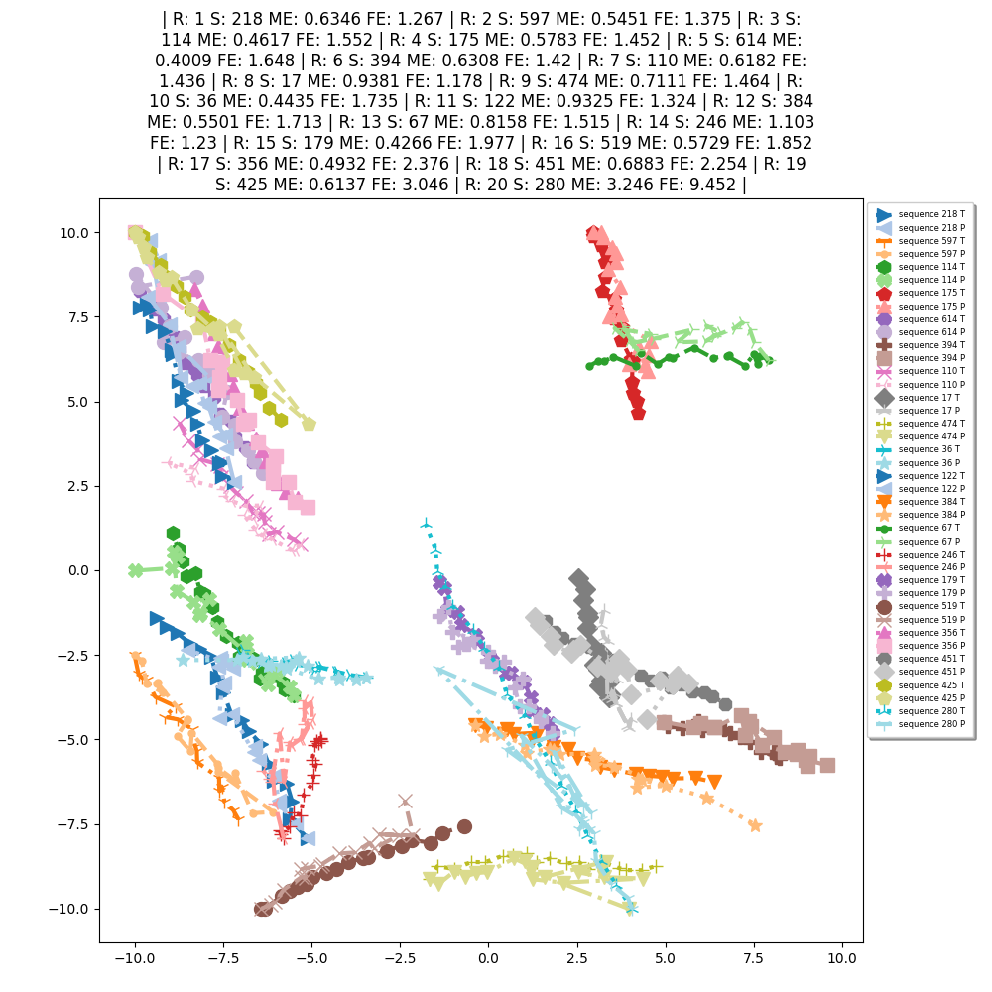
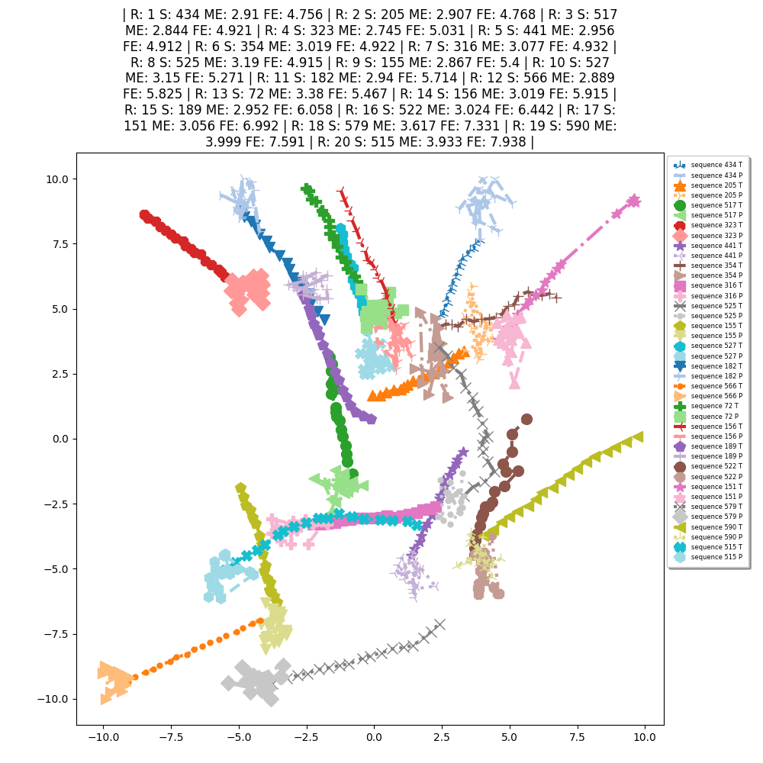
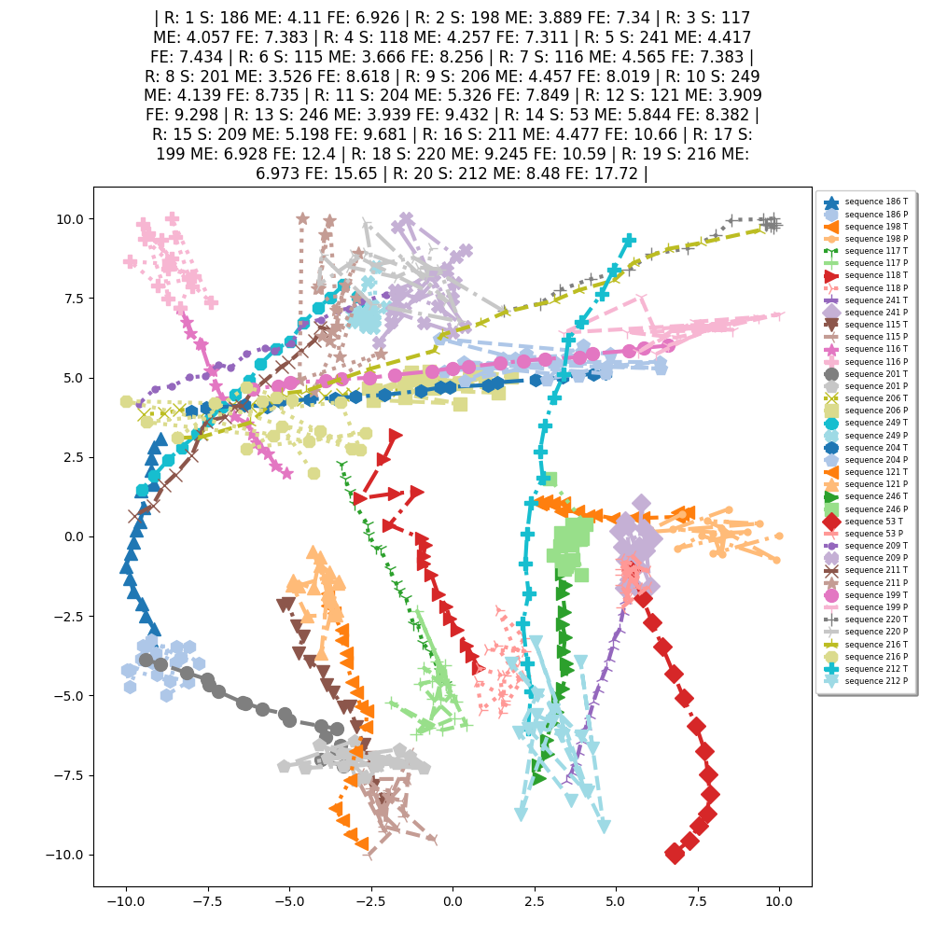
程式執行的結果 (附上可視化結果target_trajs.png) valid_loss = 7.990, valid_mean_err = 3.164, valid_final_err = 4.947
coupa_3_3
deathCircle_0_3
nexus_9_2

Slide 4
訓練過程所更改的參數數值
!python train.py (執行到18759/107280 (epoch 5), train_loss = -1.286, time/batch = 0.619)
訓練結果-> valid_loss = 8.034, valid_mean_err = 3.184, valid_final_err = 4.840
!python train.py --pred_length=8 --maxNumPeds 10 --learning_rate 0.01 --batch_size 10 --num_epochs 3(有刪資料)
訓練結果-> valid_loss = 7.899, valid_mean_err = 3.017, valid_final_err = 4.574
!python train.py --num_epochs 5 --learning_rate 0.004 --grad_clip 4 --decay_rate 0.96 --pred_length=8
訓練結果-> valid_loss = 7.990, valid_mean_err = 3.164, valid_final_err = 4.947
!python train.py --num_epochs 3 --learning_rate 0.001 --grad_clip 3 --decay_rate 0.98
訓練結果-> valid_loss = -1.273, valid_mean_err =0.575, valid_final_err = 0.847

Slide 5
討論分析預測準確率，改進方法，參數差異等等
實驗過程中有調整到最後validation 跑出來的valid_loss是負的，感覺有點奇怪，雖然我們通常希望loss越低越好，但不知道跑出來是負的會不會出錯，另外，準確率的看我我們是以valid_mean_err越低越好為判斷依據，但我們在num epoch更少時得到較低的mean_err也比較意外，但因為前面的資料訓練不完，我們直接中斷執行讓他去跑validation.py認為應該是模型還沒訓練完的原因造成。
參數差異的部分當我們使用learning_rate較高 grad_clip 較高 decay_rate較低時，跑出的valid_mean_err較高，但因為最後的loss看起來較正常，我們還是選用此訓練結果。

